Slide 1
2021.10.26
陈建兵

Slide 2
阅读论文
吴燕萍. 身份认证与共享保密通信协议的研究与实现[D].合肥工业大学,2005.

Slide 3
身份认证与共享保密通信协议的研究与实现
提出背景
分析了当时典型安全技术和安全协议，探讨了身份认证与共享密钥生成协议的相关内容，在此基础上提出的一种新的身份认证与会话密钥生成的协议
结合用户公钥证书的非对称加密算法、DES对称加密算法、MD5单向散列函数的一种混合密码系统。
内容特点
基于公钥密码体制、身份认证和数字签名提出一种身份认证协议
结合Diffie-Hellman密钥交换技术、单向散列函数和公钥证书等安全技术提出一种会话密钥生成的方法
身份认证和共享密钥的生成由双方协商
运用BAN类逻辑的分析工具SVO逻辑进行形式化的逻辑分析，证明协议安全性。
Notes:
Diffie-Hellman：公开密钥算法，私钥公钥
单向散列函数：变长的输入串-》固定长度输入串的算法 MD5和SHA算法

Slide 4
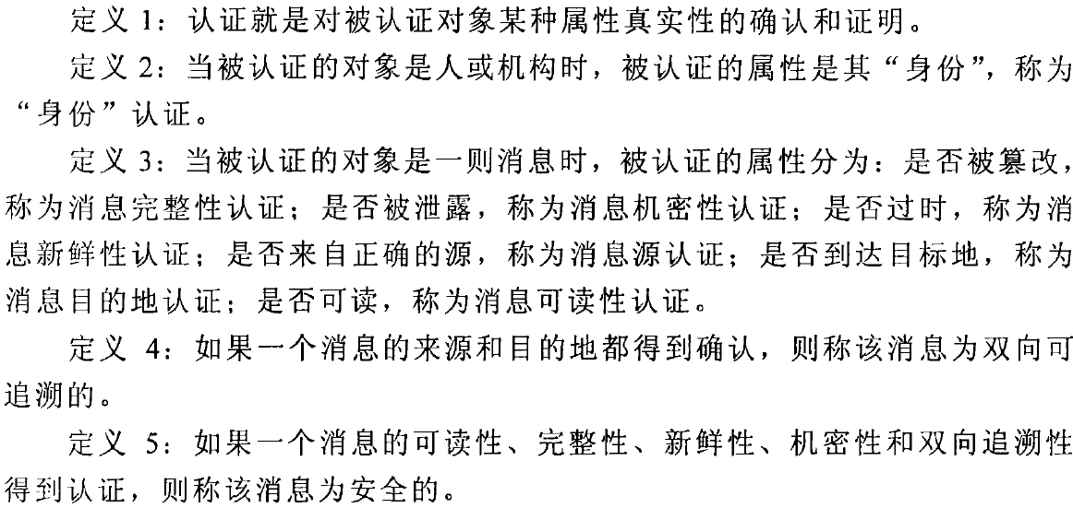
身份认证与共享保密通信协议的研究与实现
认证的几则定义（南湘浩，陈钟编著，《网络安全技术概论》，国防工业出版社）

Slide 5
身份认证与共享保密通信协议的研究与实现
身份认证方式
基于口令
一次性口令机制->双方产生相同的口令字
Kerberos协议
基于智能卡
卡上存储用户的个人秘密信息
基于生物特征
不适用于Internet

Slide 6
Kerberos协议
1. 简单的相互身份验证
a. A用密钥加密了【信息+Authenticator（身份信息+时间戳）】，将其发给B
b. B用密钥解密了A发来的Authenticator，并将其中包含的时间戳记录下来。B将这个时间戳与自己的当前时间进行比较，如果这个时间差大于某个值（Windows下默认是5分钟），B认为信息不是A发来的，拒绝后续验证。如果这个时间差小于设定值，B要检查在过去5分钟内，是否存在含有更早时间戳的Authenticator，如果没有，B认为信息确实是A发来了。至此，完成了B对A的验证。
c. B用密钥加密Athenticator里的时间戳，然后将其发回给A，以证明自己确实是B.
d. A收到后，解密出时间戳，经过自己的对比，确认了对方确实是B. 至此，完成了A对B的验证
2. 引入session key和密钥分发中心KDC
A和B必须有一个有且只有二人知晓的密钥，当A尝试向B发信息时，KDC会分别向A、B发放一个加密过的session key，这相当于1中那个有且只有AB双方知晓的密钥。

Slide 7
Kerberos协议
3. 引入secret key（密钥的加密）
session key在传输过程中需要用加密密钥加密。 这个key是KDC和A(或B)之间有且只有双方知晓的一个密钥。
4. 引入session ticket（密钥的识别）
每个客户端与服务端之间都有一个共享的session key（密钥）。为了区别这些session key，引入session ticket的概念，它是一种内嵌了session key和客户端身份信息（原文authorization data for the client）的数据结构。相当于session key与客户端的1对1表。

Slide 8
Kerberos协议
工作过程
客户端向KDC提交客户端身份信息，要求与服务端进行相互身份验证。
KDC生成一个仅有客户端与服务端知晓的session key。
KDC将session key附加上客户端身份信息形成了session ticket，加密后传给服务端。服务端收到后进行解密，得到客户端和服务端二者知晓的密钥session key，并发送加密后的报文【 session key+服务端secret key加密后的session ticket 】回复KDC。
KDC将用客户端secret key加密服务端响应的报文后，传给客户端。客户端解密出【session key+服务端secret key加密后的session ticket】。当客户端再次向服务端发送信息时，客户端就可以直接向服务端发送【要发送的信息+服务端secret key加密后的session ticket+用session key加密的Authenticator(身份信息+时间戳)】
服务端先用服务端secret key将session ticket解密，取得内嵌在session ticket里的session key以上凭据，用其将Authenticator解密，得到了客户端发送消息的时间戳。之后按照1中简单相互身份验证过程中的步骤b, c, d继续进行。

Slide 9
身份认证与共享保密通信协议的研究与实现
协议初始化
用户密钥生成及身份证书颁发
通信双方身份的认证
会话密钥的生成
Notes:
用户自己生成公钥私钥，以秘密形式提交到认证中心。认证中心确认身份后发放带数字签名的数字证书，含A的公钥和身份信息。

Slide 10
身份认证与共享保密通信协议的研究与实现
协议初始化
用户密钥生成及身份证书颁发
通信双方身份的认证
会话密钥的生成
Notes:
用户自己生成公钥私钥，以秘密形式提交到认证中心。认证中心确认身份后发放带数字签名的数字证书，含A的公钥和身份信息。

Slide 11
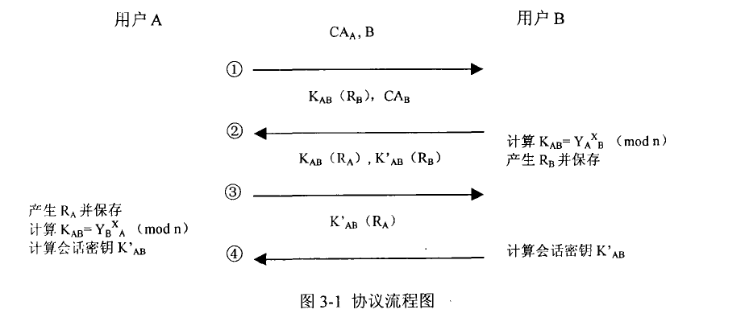
身份认证与共享保密通信协议的研究与实现
协议描述
A使用证书CA_{A}告知B要进行通信
B通过认证中心的数字签名检验证书合法性，并获得A的公钥Y_{A}，利用X_{A}和Y_{A}生成对称密钥K_{AB}，加密随机数R_{B}得到连同CA_{B}发送
A收到后执行类似的操作
B解密获得R_{A}并利用它计算K’‘_{AB}，判断是否K’‘_{AB}= K’_{AB}

Slide 12
身份认证与共享保密通信协议的研究与实现
安全性分析
特点
协议执行不依赖第三方
K’_{AB}由双方安全参数协商确定，R_{A}和R_{B}，单独一方无法决定会话密钥
4次信息交换，参数少，信息量低
公钥私钥自己产生，认证中心不必保存公钥，减轻认证中心负担
安全性
会话密钥安全，入侵者只能截获与密钥的相关信息，无法得到会话密钥
防止重放攻击(随机数)
防止中间人攻击
防止反射攻击(截断)

Slide 13
问题
是否能基于区块链的公钥私钥机制进行身份验证和通信?
协同发起
指定合作方：多播或者分别单播到合作方工作流引擎，合作方应答
竞标：广播到所有工作流引擎，等待应答
从区块链获取各节点的IP地址
单播or多播： 数字签名+合作方公钥加密，合作方应答类似
竞标：盟主私钥加密，各方用盟主的公钥解密，解析完数据判断是否进行合作(应答)。传输的数据？协同内容如编排图？
发送到特定实例可能需要工作流引擎本身支持

Slide 14
下周计划
该论文提到的BAN逻辑、BAN类逻辑和SVO逻辑，协议安全性的逻辑证明
《网络协议——分析、设计与仿真》，清华大学出版社

